Slide 1
Комунікативно-стилістичні функції жестів і міміки
Кондратюк Людмила Олександрівна
Вчитель української мови та літератури
Вечірньої (змінної) школи № 20 м. Києва

Slide 2
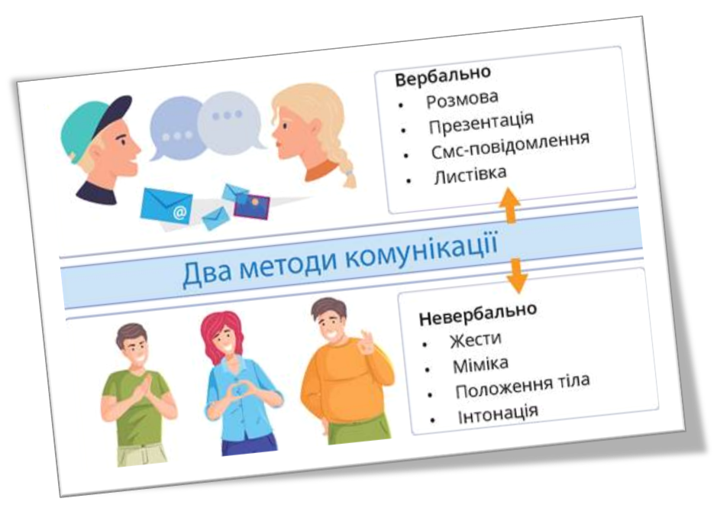
Комунікативний процес реалізується за допомогою певних засобів — знакових систем.
Їх поділяють на:
- вербальні (лат. verbalis — словесний);
- невербальні (безсловесні).

Slide 3
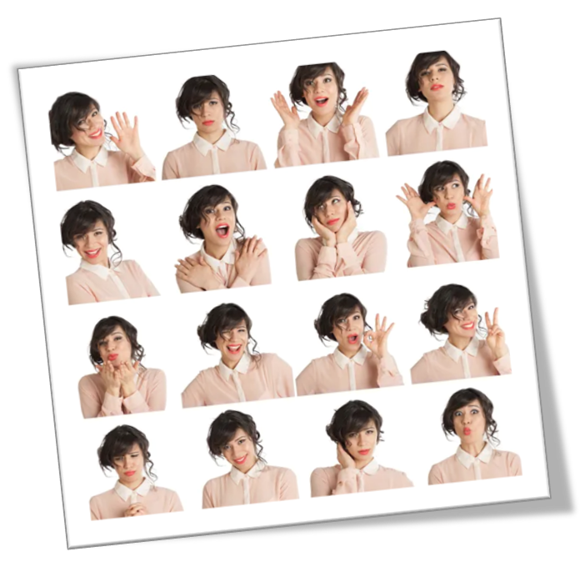
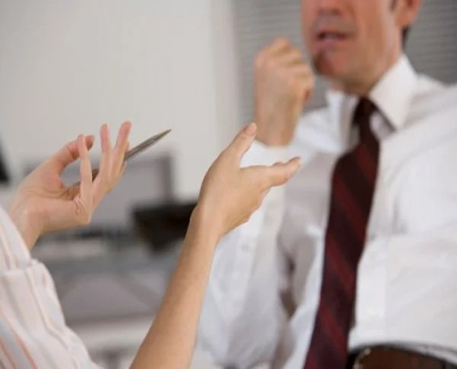
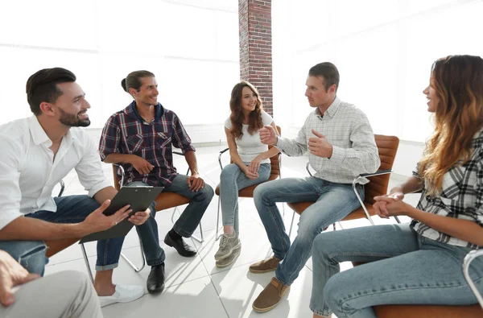
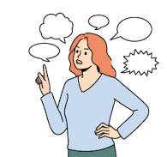

Slide 4
Жест – рух тіла, який супроводжує мовлення людини
Міміка – рухи м’язів обличчя, які виражають душевний стан людини
ПАНТОМІ́МА (від грец. παντόμιμος — мімічний актор, який наслідує та певним чином відтворює прикмети оточення) — вид сценічного мистецтва, в якому художній образ створюється за допомогою міміки і жесту, пластики тіла, пересування у просторі.

Slide 5
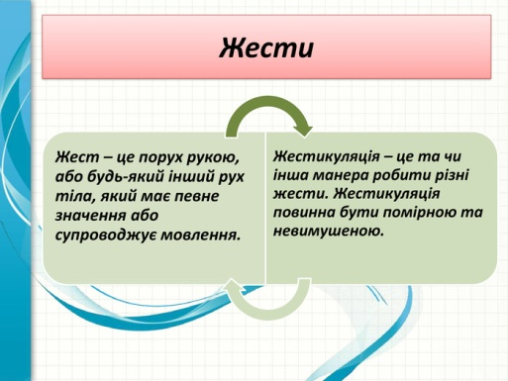
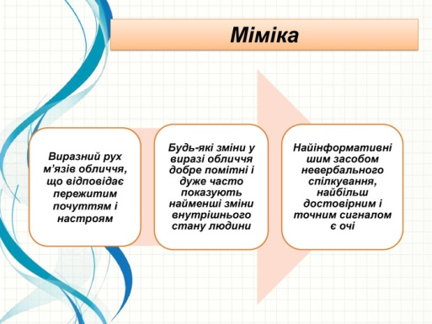

Slide 6
Усне мовлення в усіх стилях ( художнє, розмовно-побутове, конфесійне, наукове, а особливо публіцистичне), пов’язане із жестами, мімікою і пантомімою. Творячи писемне мовлення, мовці орієнтуються на його усне відтворення за допомогою немовних засобів.
У жестах, мімічних і пантомімічних рухах своєрідно виражаються розум, почуттєва сфера людини.
Наприклад, вимовляючи кінцеву фразу частини фрази Не в свої сани не сідай
- Що робить мовець?

Slide 7
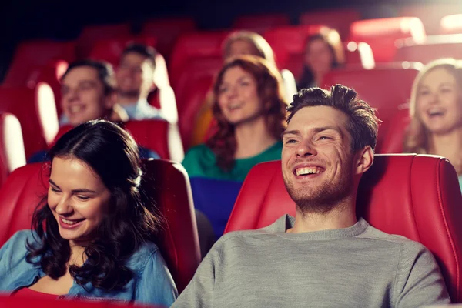
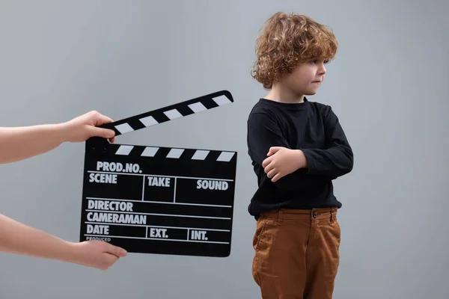
Жести й міміка в поєднанні з мовленням виражають усе, у чому людина має потребу.
Міміко-жестикуляційні рухи є теж стилістичними ознаками мовлення, бо доповнюють і збагачують зміст сказаного.
Жести й міміка особливо важливі в театральному й кіномистецтві.

Slide 8
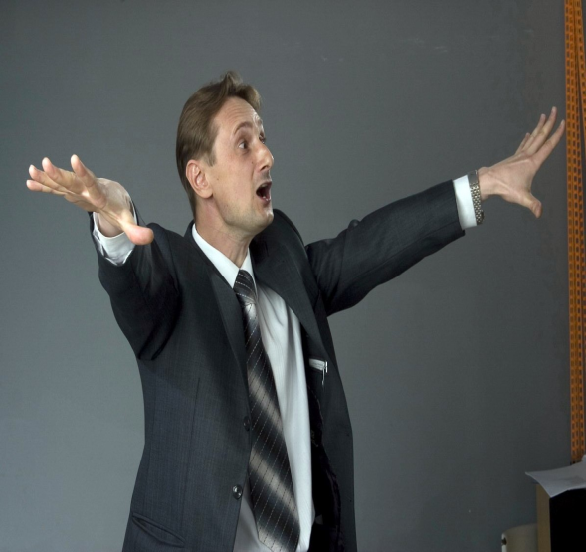
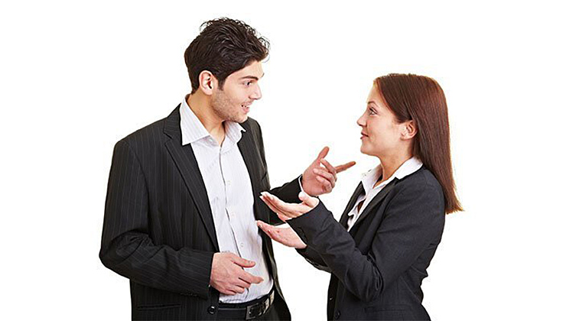
Стилістично виправданими мають бути жести й міміка в різних ситуаціях мовлення: під час виступу на конференції треба виважено й стримано застосовувати ці позамовні засоби, а в приватній розмові, особливо з друзями чи близькими людьми свобода рухів значно більша.
Про важливість жестів і міміки свідчить той факт, що в красномовстві майстри слова щедро передають іноді найтонші емоційні вібрації несловесного спілкування:
Маланка сплеснула руками і, не розтуляючи їх, видивлялась на нього здивованими, повними обурення й жаху очима (М. Коцюбинський)

Slide 9
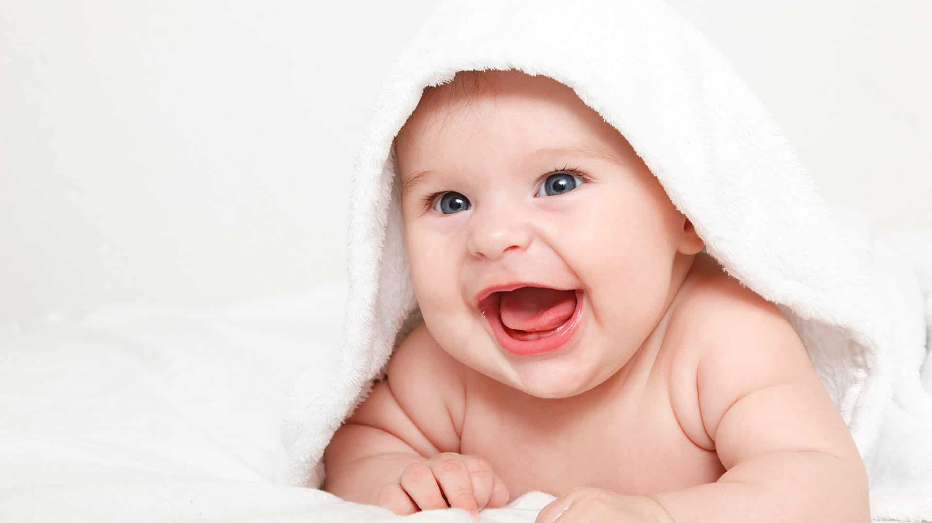
Немовля, ще не розуміючи значення слів, міміку батьків сприймає як певний сигнал: захоплення, радість, здивування тощо, а усмішка – це знак, - отже, у своєму житті саме через міміку й жести людина починає своє спілкування.

Slide 10
Прочитайте уривок із тексту А. Содомори “Рука” й скажіть, що вас у ньому здивувало.
І якщо очі – дзеркало душі, то руки – її тлумачі. Дивніші, ніж язик, що навчився говорити. І навіть, коли мовою володіємо досконало, без рук, які теж по-своєму промовисті, не обходимося. Рука кличе, рука – проганяє. Рукою привітно махаємо, рукою – погрожуємо. Руками розводимо, руки опускаємо. Руками сплескуємо чи хапаємося за голову. Руки схрещуємо на грудях, переплітаємо, заломлюємо, ламаємо, складаємо до молитви. Руки зводимо до неба, закладаємо за спину, потираємо від задоволення, плещемо в долоні. Руки простягаємо назустріч; руками – відсахуємося. Руками закриваємо обличчя, аби не бачити; дивимося з-під долоні – аби краще бачити… У кожному русі – стан душі, вияв бажання, волі. Навіть голосуємо – руками. Бо рука – то голос. Коли мовчимо – говорять руки. Вони, як і душа, рідко бувають непорушними. Хіба при молитві: долонею до долоні, пальцем до пальця. Але ця непорушність, повторюємо, – не бездіяльна, бо й по руках, не розпорошуючись, молитовна енергія струмить угору, до Всевишнього…
Хрестимося правицею, а далі складаємо до молитви і правицю, і лівицю. Тут вони рівноправні, єдині. Але – це молитва. В житті ж, буває, права рука не відає, що творить ліва. Роздвоюємося. Втрачаємо єдність самі з собою…
Рука сіяча, рука гладіатора. Рука скрипаля, рука каменяра. Рука жонглера, рука весляра. Рука диригента, рука маляра… Рука на кермі, на живчику, на Євангелії… Рука, що виводить першу літеру, рука – що пише заповіт… Рука в кишені, рука – до кишені… Руки, руки, руки… Виліплюючи їх – самі лише руки – Роден ліпив саме життя, найвиразніший, найкрасномовніший його вияв.

Slide 11
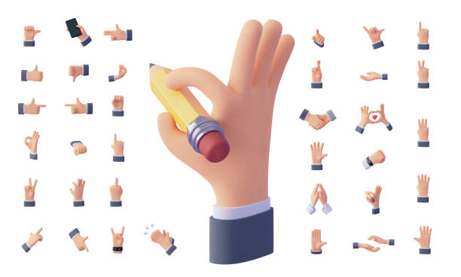
Чи замислювалися ви раніше над роллю різних жестів , витворених руками?
Чи будете ви більше уваги приділяти різним жестам рук і чому?

Slide 12
Прочитайте відомості про жести (В. Федоренко . «Мовні цікавинки »). Розкажіть, про які жести народів інших країн ви знаєте. Поміркуйте, яку інформацію та який її обсяг можна передати іноземцю за допомогою жестів.
Рукостискання як вітальний жест використовується в багатьох країнах, але, як правило, в кожній з-посеред них має свої нюанси. У Японії й Китаї воно узвичаєне тільки серед рівних за соціальним статусом. Усіх, хто стоїть на вищому соціальному щаблі, вітають ввічливим поклоном. У країнах, де все ще підкреслюють пошанівок до жінки, чоловік першим руку їй не подає, чекає, коли вона сама зволить це зробити. В арабських країнах практикують рукостискання на будь-який смак — від короткого до тривалої процедури, коли міцно стиснуті долоні двох людей багато разів струшуються рухами вгору-вниз. Жінки ж лише торкаються одна одної прямими долонями. Європейці, як правило, не вітаються поцілунками, хіба що близькі друзі або родичі після тривалої розлуки. А жителі півдня Європи, Південної Америки й особливо країн Сходу цілуються під час зустрічі багато й охоче. Лише після поцілунку приступають до рукостискання. А от поцілунки рук, навіть між особами протилежної статі, вважаються непристойними. Так само обурливо сприйматимуть араби американську звичку сидіти, схрестивши ноги цифрою чотири, бо на Близькому Сході вважається образою показувати іншому підошви свого взуття.

Slide 13
Між особливостями спілкування, насамперед спілкування за допомогою жестів, на Заході — на Сході є чимало суттєвих відмінностей. Європеєць, споглядаючи розмову двох арабів, може подумати, що один із них або глухий, або короткозорий, настільки близько вони зазвичай стоять. Панібратське поплескування по шиї для арабів є дуже образливим, особливо для чоловіків. Ображаються араби й тоді, коли після жарту чи дотепу простягають руку співрозмовникові, аби той ударив по ній долонею, а європейці й американці цього не знають і сприймають такий жест як прощальний. Коли араби дивуються, вони плескають долонями, а не розводять руки. Араби кажуть «ні», підносячи голову (турки при цьому ще й клацають язиками), а щоб висловити цілковите заперечення, кусають ніготь на великому пальці правої руки і швидко викидають руку вперед. У Японії стиснутий кулак із відведеним великим пальцем — позначення наркомана, що курить опіум.
Якщо ви, опинившись у котрійсь із арабських країн, захочете прикликати до себе потрібну людину звичним жестом, тобто піднісши руку на рівень грудей долонею вгору і ворушачи пальцями в напрямку до себе, то досягнете протилежного ефекту. Араб вирішить, що ви наполягаєте на його негайному уході. Сам він, щоб підкликати кого-небудь, перевертає руку долонею вниз і робить пальцями «риючі» рухи. Так само чинять у цьому випадку в Гонконзі, Японії, Китаї. Японець і не ворухнеться, побачивши, що хтось зі співвітчизників кличе його до себе вказівним пальцем, тому що цей жест у Японії звертають тільки в бік тварин.

Slide 14
ДОМАШНЄ ЗАВДАННЯ:
Створити відео з близькою людиною, яка ділиться враженнями від переглянутого кінофільму чи вистави, захоплюючі подорожі чи відвідування музею, цікавого випадку чи несподіваної зустрічі .

Slide 15
ДЯКУЮ ЗА УВАГУ

